Slide 1








CHÀO MỪNG CÁC EM ĐẾN VỚI
BUỔI HỌC NGÀY HÔM NAY!

Slide 2


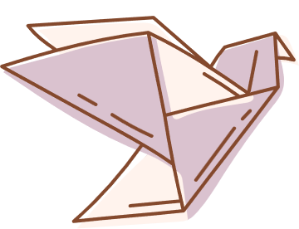




CHỦ ĐỀ A: MÁY TÍNH VÀ EM
A.1. PHẦN CỨNG VÀ PHẦN MỀM
BÀI 1.
PHẦN CỨNG MÁY TÍNH

Slide 3




KHỞI ĐỘNG
Em hãy kể tên những thiết bị thuộc thành phần cơ bản của máy tính?

Slide 4
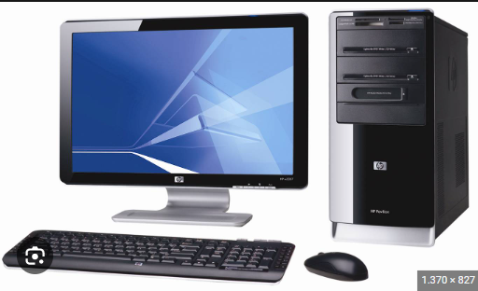
KHỞI ĐỘNG
Màn hình máy tính
Thân máy tính
Bàn phím máy tính
Chuột máy tính
Em còn biết những thiết bị nào khác của máy tính, hãy chia sẻ cho bạn cùng biết?

Slide 5




PHẦN 1.
PHẦN CỨNG VÀ THIẾT BỊ NGOẠI VI

Slide 6




Đọc khái niệm mục 1 SGK trang 5 và trả lời câu hỏi:
Phần cứng của máy tính là gì? Các thiết bị phần cứng bên ngoài thân máy được gọi là gì?
Kể tên một số phần cứng của máy tính.
Làm thế nào em nhận biết được đó là phần cứng của máy tính.

Slide 7
Phần cứng: là những thiết bị của máy tính ở bên trong và bên ngoài thân máy, kể cả thân máy. (CPU, ổ cứng, bàn phím,…)
Thiết bị ngoại vi: là các thiết bị phần cứng bên ngoài thân máy.
Nhận biết: phần cứng có thể nhận biết được vì chúng ta có thể quan sát hình dạng của chúng.

Slide 8


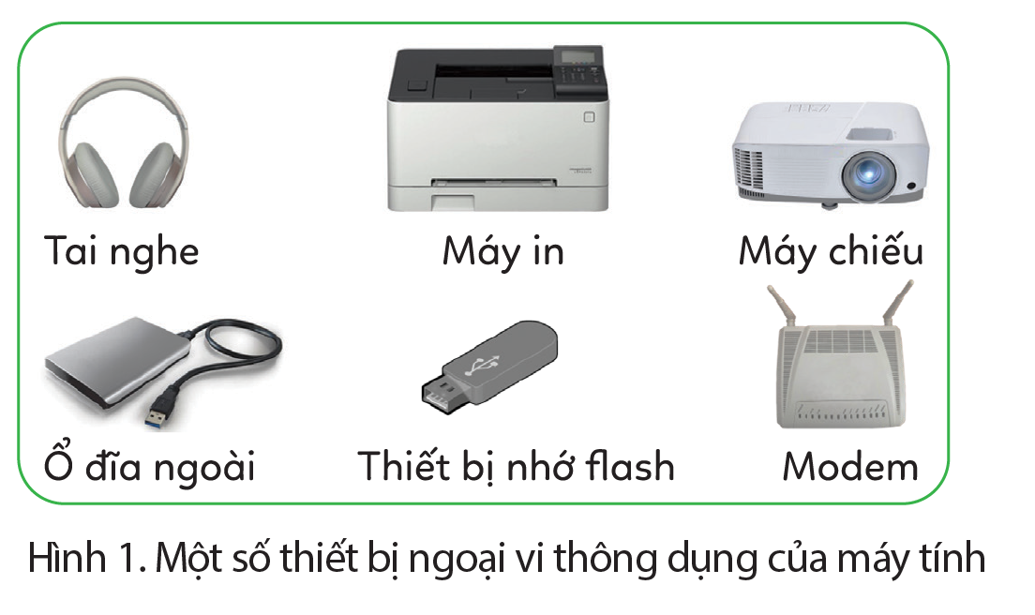

Thảo luận nhóm đôi
Một số thiết bị ngoại vi phổ biến được chỉ ra ở Hình 1. Theo em, mỗi thiết bị này bổ sung cho máy tính chức năng gì? Hãy chia sẻ cho các bạn cùng biết.

Slide 9


Các thiết bị ngoại vi giúp máy tính thực hiện chức năng gì. Nêu ví dụ.
Vai trò:
• Giúp máy tính tiếp nhận và đưa ra thông tin.
• Giúp máy tính mở rộng khả năng lưu trữ.
Ví dụ:
Máy in: bổ sung chức năng in thông tin ra giấy.
Modem: bổ sung chức năng nhận và gửi thông tin trong mạng máy tính.

Slide 10
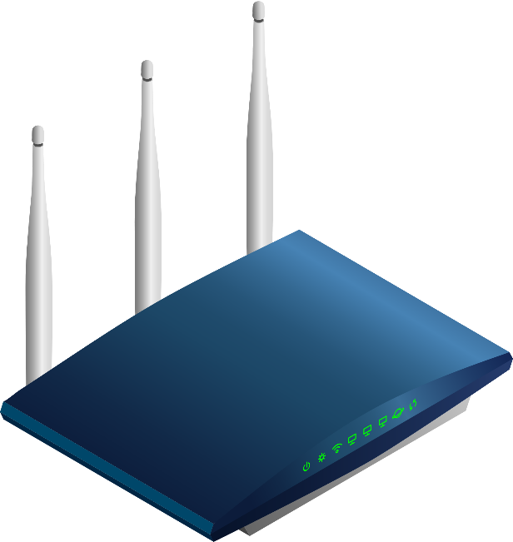


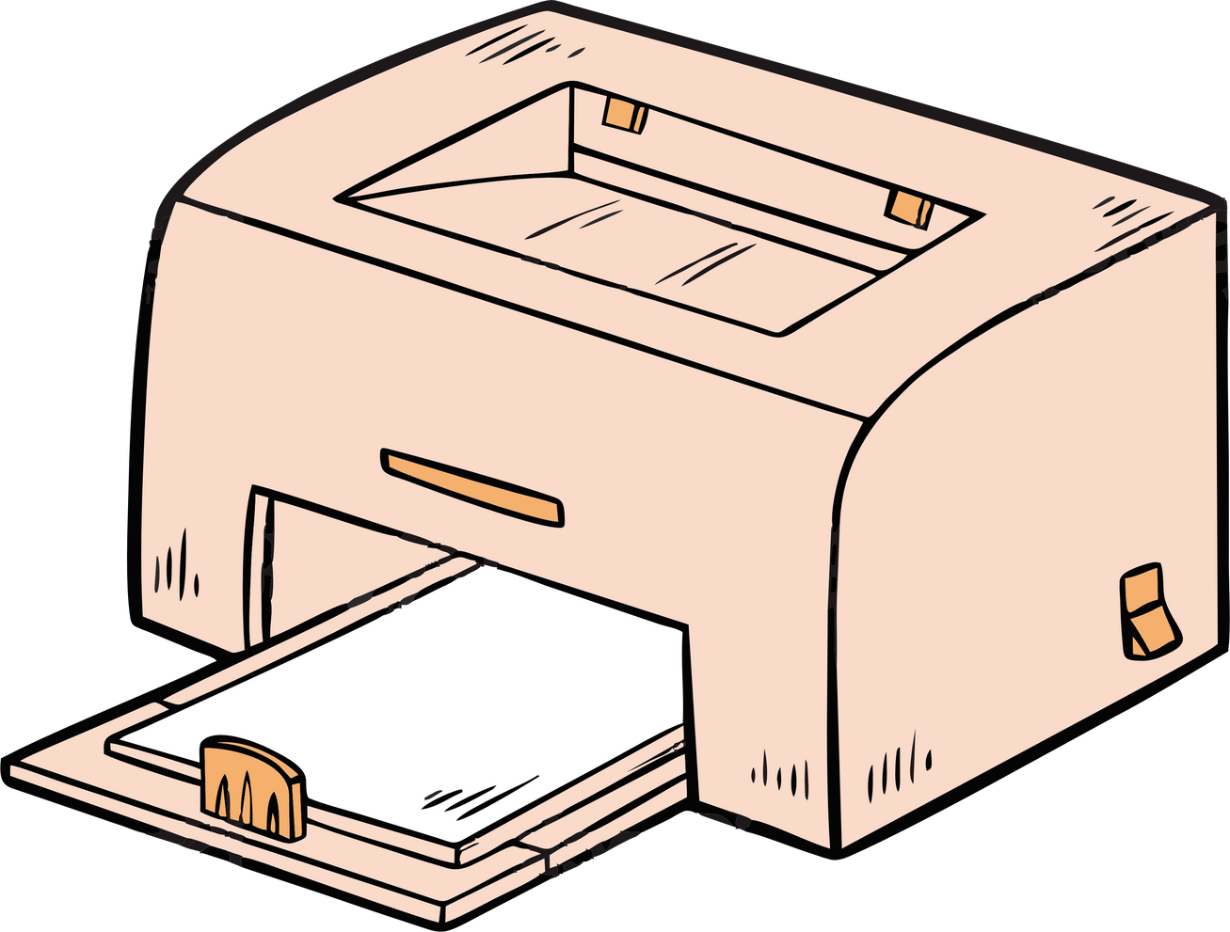

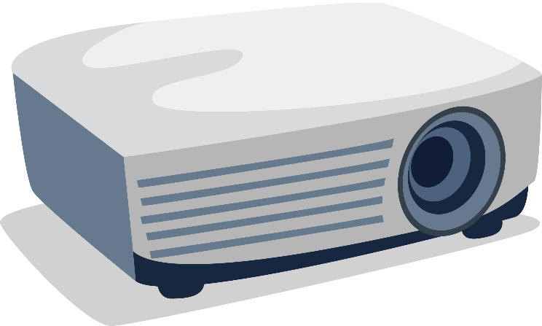
Trả lời
Lưu trữ thông tin, dữ liệu của máy tính và có thể tháo rời.
Nghe âm thanh phát ra từ máy tính.
Điều khiển tín hiệu mạng.
Truyền tải hình ảnh, bài giảng với kích thước màn hình rộng lớn.
Đọc và ghi dữ liệu lên đĩa DVD, CD
In các dữ liệu từ máy tính ra giấy.

Slide 11
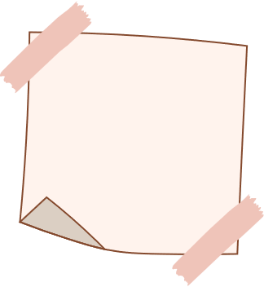


KẾT LUẬN
Mỗi thiết bị ngoại vi bổ sung chức năng hữu ích cho máy tính.

Slide 12
PHẦN 2.
TÌM HIỂU VỀ CÁC THIẾT BỊ
PHẦN CỨNG BÊN TRONG THÂN MÁY

Slide 13


Em có biết những thiết bị phần cứng nào nằm ở trong thân máy không? Hãy kể tên các thiết bị đó.
Những thiết bị phần cứng nằm ở trong thân máy:
Bộ nguồn máy tính
CPU, RAM (bộ nhớ trong)
Bảng mạch chính
Bộ nhớ ngoài (ổ đĩa cứng)
Quạt tản nhiệt,…

Slide 14
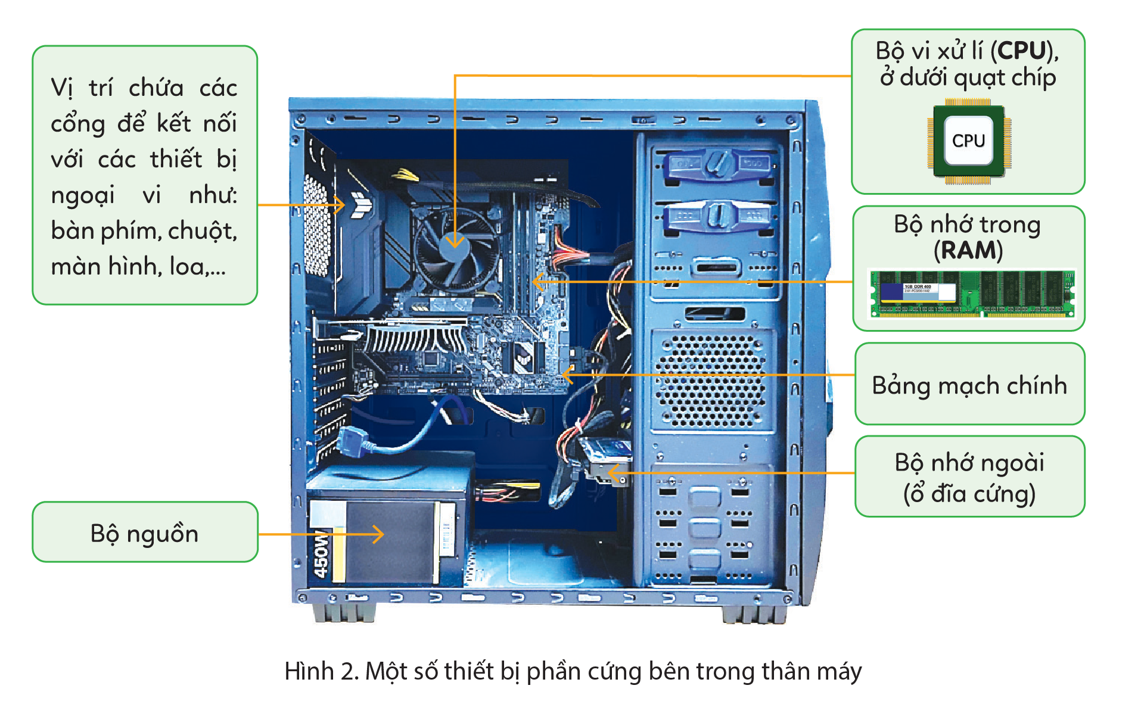
Thảo luận nhóm đôi
Hình 2 cho biết một số thiết bị phần cứng bên trong thân máy. Em hãy cùng bạn quan sát để biết tên và chức năng của chúng. Sau đó, các em hãy hoàn thành Phiếu bài tập sau:
Tên thiết bị | Chức năng
…………………………………………………………………………………… | ………………………………………………………………………..................

Slide 15
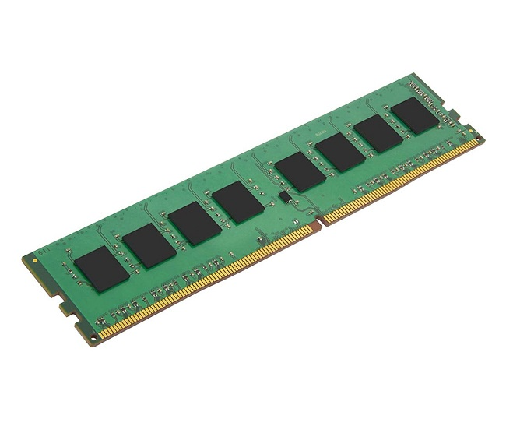
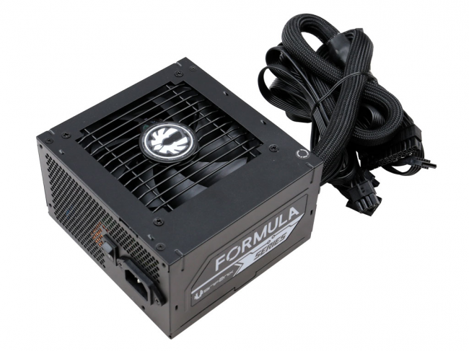
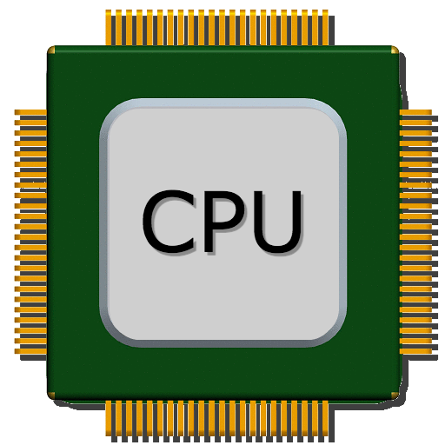
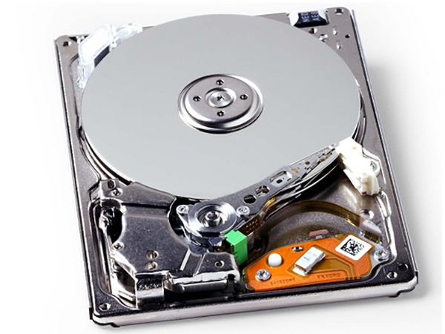
Một số thiết bị phần cứng bên trong thân máy
CPU
RAM
Ổ cứng
Bộ nguồn

Slide 16
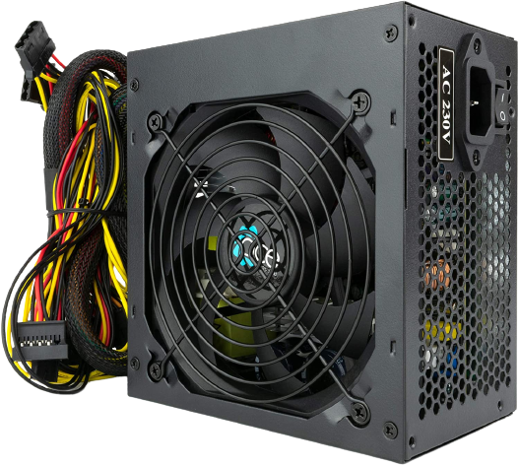
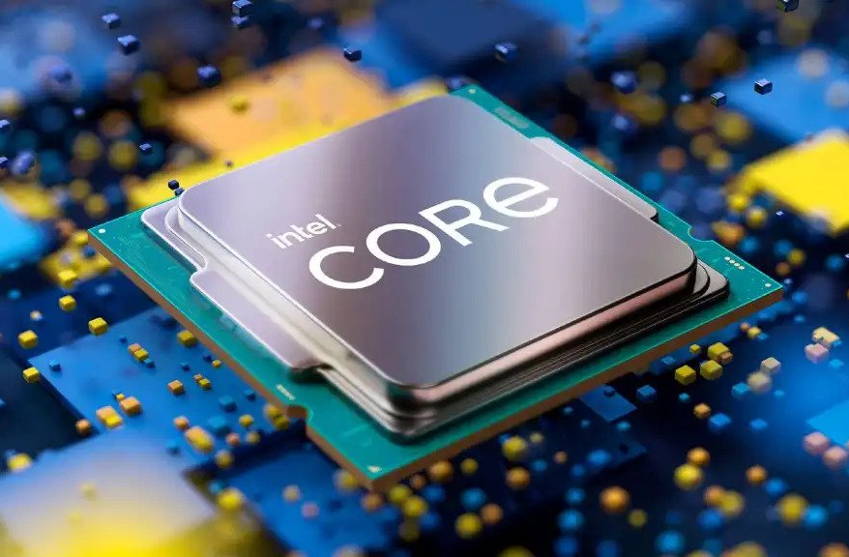
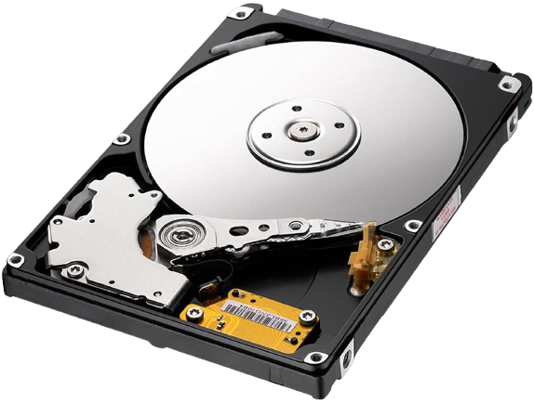
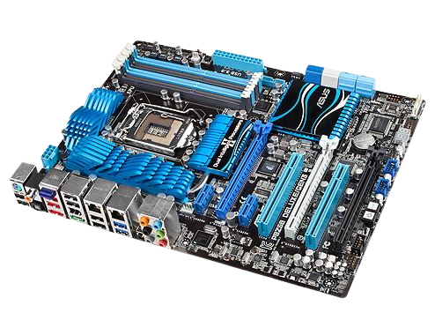
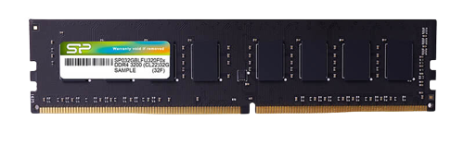
Một số thiết bị phần cứng bên trong thân máy
Bộ vi xử lí CPU
Bộ nguồn máy tính
Bộ nhớ ngoài (ổ đĩa cứng)
Bộ nhớ trong (RAM)
Bảng mạch chính

Slide 17
Tên thiết bị | Chức năng
Bộ nguồn | Cung cấp điện cho máy tính hoạt động.
Bộ vi xử lí CPU | Thực hiện các tính toán, xử lí thông tin.
Bộ nhớ trong RAM | Chức các thông tin lấy từ bộ nhớ ngoài để tính toán, xử lí
Bảng mạch chính | Kết nối các thiết bị với nhau.
Bộ nhớ ngoài (ổ đĩa cứng) | Lưu trữ thông tin.

Slide 18
KẾT LUẬN
Bên trong thân máy tính có các thiết bị phần cứng giúp máy tính thực hiện các hoạt động xử lí và lưu trữ thông tin.

Slide 19
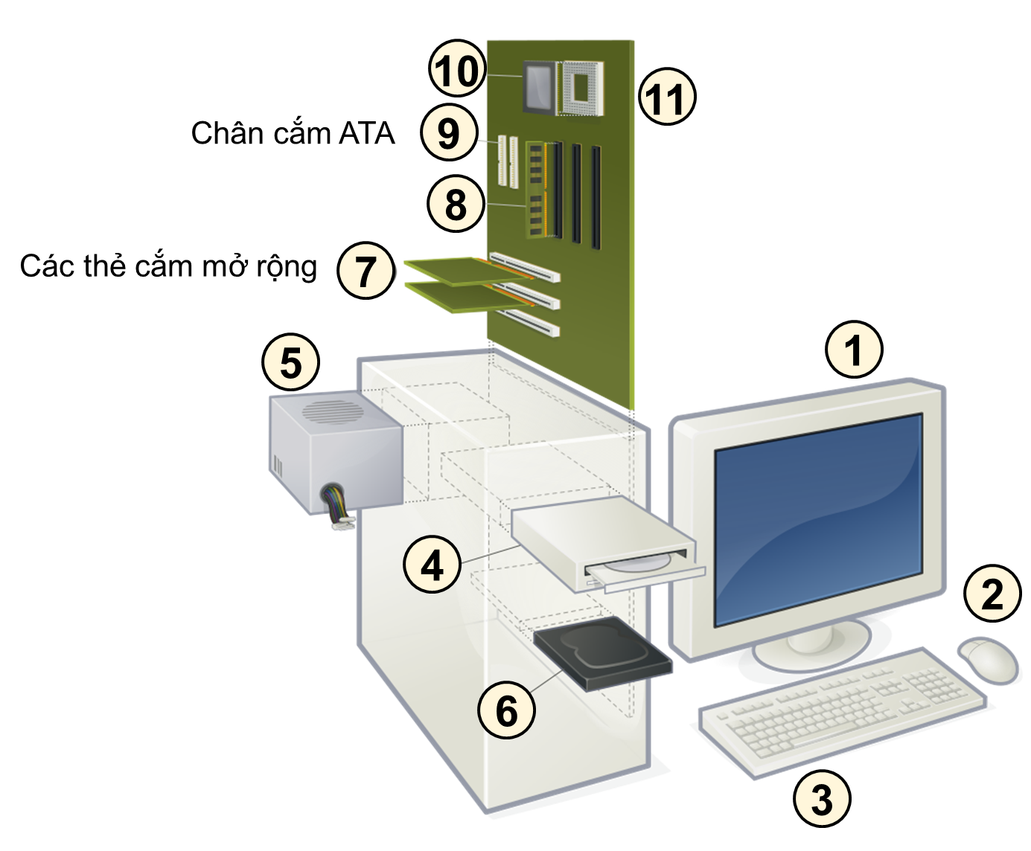
TRÒ CHƠI ĐIỀN VÀO CHỖ TRỐNG
Em và bạn cùng bàn hãy điền tên các thiết bị phần cứng vừa học vào hình sau:
Chân cắm ATA: dùng kết nối giữa máy tính với các ổ đĩa cứng, ổ đĩa quang trong máy.
Các thẻ cắm mở rộng: dùng để cắm các card rời vào máy tính như card màn hình,…

Slide 20
Bộ vi xử lí (CPU)
Bảng mạch chính
Bộ nhớ trong (RAM)
Bộ nguồn
Màn hình
Ổ đĩa quang
Chuột
Ổ đĩa cứng
Bàn phím

Slide 21
GHI NHỚ
Các thiết bị ngoại vi giúp máy tính nhận thông tin vào, đưa thông tin ra hoặc mở rộng khả năng lưu trữ.
Các thiết bị phần cứng bên trong thân máy giúp máy tính thực hiện các hoạt động xử lí và lưu trữ thông tin.

Slide 22



LUYỆN TẬP
Câu 1: Phần cứng là gì?
A. Thiết bị máy tính bên trong và bên ngoài thân máy.
C. Thiết bị máy tính và ứng dụng trong máy tính.
B. Thiết bị bên ngoài máy tính và bộ nguồn điện.
D. Thiết bị bên trong máy tính, màn hình, chuột và bàn phím.

Slide 23
Câu 2. Chức năng của thiết bị nhớ flash với máy tính là gì?
A. Truyền tải hình ảnh, dữ liệu.
C. Phát ra âm thanh.
B. Mở rộng khả năng lưu trữ
thông tin
D. Nhận và gửi thông tin trong mạng máy tính.

Slide 24
Câu 3. Bộ nhớ trong có chức năng gì?
A. Xử lí thông tin.
C. Chứa thông tin lấy từ bộ nhớ ngoài để tính toán và xử lí.
B. Kết nối các thiết bị với nhau.
D. Cả ba chức năng trên.

Slide 25
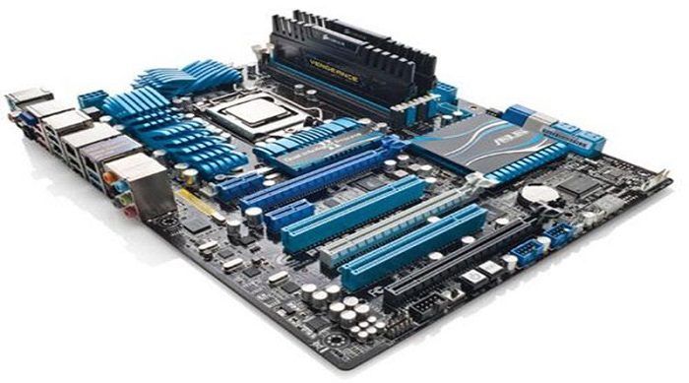
Câu 4. Đây là hình ảnh về phần cứng nào của máy tính?
A. Bộ vi xử lí CPU
C. Bộ nhớ ngoài.
B. Bộ nguồn.
D. Bảng mạch chính.

Slide 26
Câu 5. Các thiết bị phần cứng bên ngoài thân máy còn được gọi là:
A. Thiết bị trung tâm.
C. Thiết bị bên ngoài.
B. Thiết bị ở xa.
D. Thiết bị ngoại vi.

Slide 27


LUYỆN TẬP
Trong các thiết bị phần cứng của máy tính sau đây, những thiết bị nào giúp máy tính thực hiện chức năng đưa thông tin ra: máy in, tai nghe, máy chiếu, bàn phím, chuột?
Các thiết bị thực hiện chức năng đưa thông tin ra: máy in, tai nghe, máy chiếu.

Slide 28
VẬN DỤNG
Em hãy nêu tên và chức năng của các thiết bị ngoại vi mà em đã từng nhìn thấy:
Tên thiết bị | Chức năng
Chuột | Điều khiển các hoạt động của máy tính dễ dàng và thuận tiện hơn.
Bàn phím | Nhập dữ liệu vào máy tính
Màn hình | Hiển thị hình ảnh, văn bản, dữ liệu
Loa | Phát âm thanh
Máy in | In thông tin ra giấy

Slide 29



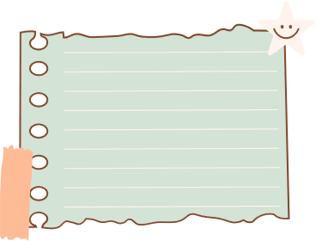

HƯỚNG DẪN VỀ NHÀ
Hoàn thành bài tập trong VBT Tin học 4.
Ôn lại các kiến thức đã học ở Bài 1.
Đọc và chuẩn bị trước Bài 2: Phần mềm máy tính.

Slide 30

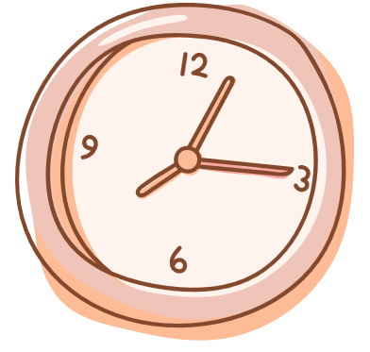


CẢM ƠN CÁC EM ĐÃ CHÚ Ý LẮNG NGHE BÀI GIẢNG!

